Slide 1

Социализация личности ребёнка дошкольного возраста средствами ПМК «Мозаичный ПАРК»
Издательство «Русское слово»
Центр дошкольного образования
Павлова Любовь Ивановна, старший методист
Центра дошкольного образования издательства «Русское слово»
2022

Slide 2
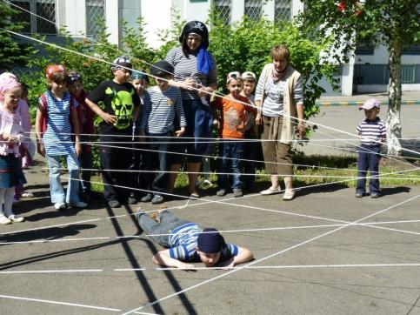
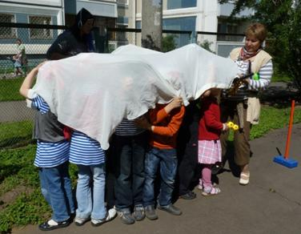
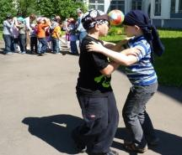
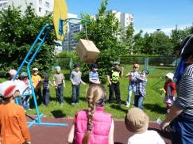
Социализация личности ребёнка
Социализация — это «процесс развития человека во взаимодействии с окружающим миром».
(А.В. Мудрик).

Slide 3



Социализация личности ребёнка
Целевые ориентиры дошкольного образования
Ребёнок проявляет инициативу и самостоятельность в разных видах деятельности – игре, общении, познавательно-исследовательской деятельности, двигательной форме активности и др.
Ребёнок способен выбирать себе род занятий, участников по совместной деятельности.
Ребёнок активно взаимодействует со взрослыми и сверстниками, участвует в совместных играх. Способен договариваться, учитывать интересы и чувства других, сопереживать неудачам и радоваться успехам других, адекватно проявляет свои чувства, в том числе чувство веры в себя, старается разрешать конфликты.
Ребёнок может выражать свои мысли и желания, может использовать речь для построения речевого высказывания в ситуации общения.
У ребёнка развита крупная и мелкая моторика; он подвижен, вынослив, владеет основными движениями, может контролировать свои движения и управлять ими.
Ребёнок может следовать социальным нормам и правилам в разных видах деятельности, во взаимоотношениях со взрослыми и сверстниками.
Ребёнок способен к принятию собственных решений, опираясь на свои знания и умения в различных видах деятельности.
(Выдержки. ФГОС ДО, приказ МОиН РФ от 17 октября 2013 г. № 1155)

Slide 4


Социализация личности ребёнка
Социальное направление воспитания
ЦЕННОСТИ ЧЕЛОВЕКА, СЕМЬИ, ДРУЖБЫ, СОТРУДНИЧЕСТВА
В дошкольном детстве ребёнок открывает личность другого человека и его значение в собственной жизни и жизни людей. Он начинает осваивать всё многообразие социальных отношений и социальных ролей. Он учится действовать сообща, подчиняться правилам, нести ответственность за свои поступки, действовать в интересах семьи, группы.
Основная цель социального направления воспитания: формирование ценностного отношения детей к семье, другому человеку, развитии дружелюбия, создания условий для реализации в обществе.
(Выдержки. Примерная рабочая программа воспитания для образовательных организаций, реализующих образовательные программы дошкольного образования. Одобрена решением федерального УМО по общему образованию (протокол от 01 июля 2021 № 2/21))

Slide 5



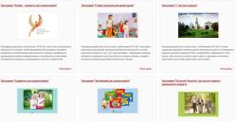






Программы и программно-методические комплексы
издательства «Русское слово»
Комплексные и парциальные программы успешно прошли экспертизу
и «рекомендованы для осуществления образовательной деятельности в области дошкольного образования».

Slide 6
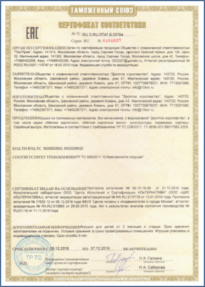




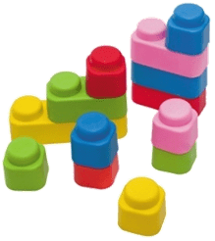






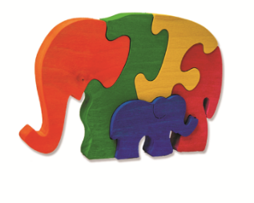






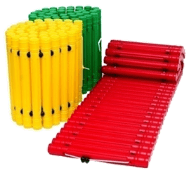

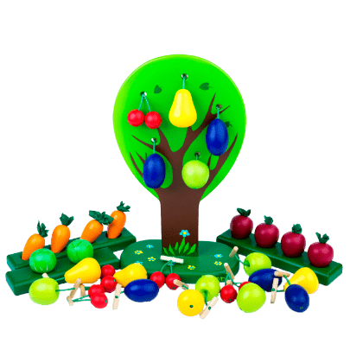
Программы и программно-методические комплексы
издательства «Русское слово»
Программы имеют полное методическое обеспечение (пособия, детские книги, игрушки и т.д.), которое представлено в программно-методических комплексах дошкольного образования «Воробушки» и «Мозаичный ПАРК».
ПОСОБИЯ
КНИГИ И ТЕТРАДИ ДЛЯ ДЕТЕЙ
ИГРУШКИ
Игры, игрушки и игровое оборудование соответствует требованиям технического регламента таможенного союза ТР ТС 008/2011 «О безопасности игрушек». Игровые комплекты сопровождаются методическими рекомендациями.

Slide 7
Социализация личности ребёнка
ПРОЕКТ издательства «Русское слово»: «Педагогические условия позитивной социализации детей дошкольного возраста с использованием ПМК «Мозаичный ПАРК». Научный руководитель - Майер Алексей Александрович, доктор педагогических наук, профессор кафедры теории и методики начального и дошкольного образования ГОУ ВО МО «Государственный гуманитарно-технологический университет».
ПЕРВОЕ НАПРАВЛЕНИЕ: Организация совместной деятельности детей как условие их позитивной социализации.
ВТОРОЕ НАПРАВЛЕНИЕ: Приобщение к здоровому образу жизни средствами социального взаимодействия детей и взрослых.
ТРЕТЬЕ НАПРАВЛЕНИЕ: Создание игрового пространства для социализации и личностного развития ребёнка.

Slide 8





ПЕРВОЕ НАПРАВЛЕНИЕ: Организация совместной деятельности детей как условие их позитивной социализации.
Совместная деятельность объединяет участников общим делом. Взаимодействуя с другими людьми, ребёнок дошкольного возраста приобретает навыки общения, учится отстаивать свое мнение, совместно обсуждать варианты решения задач и принимать общие решения, вести конструктивный диалог и общаться. Поэтому так важно показать детям образцы ведения диалога, научить их общению и совместной деятельности.

Slide 9

ПЕРВОЕ НАПРАВЛЕНИЕ: Организация совместной деятельности детей как условие их позитивной социализации.
Особенность игр состоит в том, что в них центром притяжения является взрослый. Он не только знакомит их с новой игрой, но и служит для них образцом выполнения игровых действий. Взрослый держится свободно, артистично и заражает детей своей увлечённостью, позитивным настроем.
Игры, развивающие общение.
Игры, развивающие нравственно-волевые качества.
Игры, развивающие восприятие цвета, формы, величины предметов.
Игры, развивающие слуховое восприятие.
Игры, формирующие внимание.
Игры, развивающие речь и мышление.
Игры, развивающие память.
Структура описания игры:
особенности игры и её воспитательное значение,
описание игры и приёмы её проведения,
правила игры,
советы воспитателю.

Slide 10

ПЕРВОЕ НАПРАВЛЕНИЕ: Организация совместной деятельности детей как условие их позитивной социализации.
Общение без слов.
Игры: «Жизнь в лесу», «Волны», «Ожившие игрушки» и др.
1 ЭТАП
Внимание к другому.
Игры: «Общий круг», «Переходы», «Тень» и др.
2 ЭТАП
Согласованность действий.
Игры: «Сороконожка», «Составные фигуры», «Мостик» и др.
3 ЭТАП
Общие переживания.
Игры: «Шторм», «Шпионы», «Актёры» и др.
4 ЭТАП
5 ЭТАП
Взаимопомощь в игре.
Игры: «Живые куклы», «Шляпа волшебника», «Гномики» и др.
6 ЭТАП
Добрые слова и пожелания.
Игры: «Комплименты», «Волшебные очки» и др.
7 ЭТАП
Помощь в совместной деятельности.
Игры: «Рукавички», «Закончи рисунки», «Общая картина» и др.

Slide 11





ПЕРВОЕ НАПРАВЛЕНИЕ: Организация совместной деятельности детей как условие их позитивной социализации.
Игра «Живые числа»
Цели: упражнять в счёте (прямом и обратном) в пределах 10.
Оборудование: карточки с нарисованными на них кружками от 1 до 10.
ХОД ИГРЫ:
Вариант 1. дети получают карточки. Выбирается водящий. Дети (числа) ходят по комнате. По сигналу водящего: «Числа! Встаньте по порядку!» – они строятся в шеренгу, называя своё число (один, два, три и т.д.). Дети меняются карточками. Игра продолжается.
Вариант 2. дети (числа) строятся в обратном порядке – от 10 до 1, пересчитываются по порядку.

Slide 12









ПЕРВОЕ НАПРАВЛЕНИЕ: Организация совместной деятельности детей как условие их позитивной социализации.

Slide 13
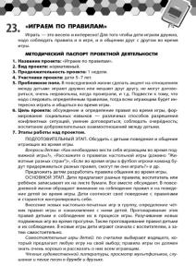
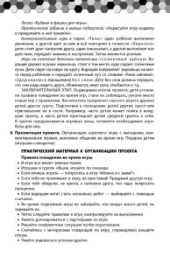
ПЕРВОЕ НАПРАВЛЕНИЕ: Организация совместной деятельности детей как условие их позитивной социализации.
«Играем по правилам»
Дидактические игры: «Самые полезные продукты», «Повтори такой же ритм», «Фруктовое домино», и др.
Сюжетные игры: «Путешествие в деревню», «Город», «Играем в индейцев» и др.
Словесные игры: «Разрешается – запрещается», «Исправь ошибки», «Подбери слова», «Опиши Петрушку» и др.
Подвижные игры: «Море волнуется раз…», «Не замочи ног», «Перейди через ручеёк».
Игры в фанты. Игры в рифмы
Правила поведения во время игры
Игрушки в группе общие, играйте по очереди.
Если хочешь играть – попросись в игру «Можно я с вами?»
Если водящим хотят стать несколько ребят – выбирайте с помощью считалки.
Чётко следуйте правилам в игре, контролируйте их выполнение.
Умейте радоваться успехам других
Коммуникативные игры в парах: «Тень», «Зеркало».
Игры на сплочение детского коллектива: «Солнечный зайчик», «Здороваемся без слов»

Slide 14












ПЕРВОЕ НАПРАВЛЕНИЕ: Организация совместной деятельности детей как условие их позитивной социализации.
Программа «Ребёнок в мире прекрасного» и пособия по музыкальной и изобразительной деятельности. Адресованы музыкальным руководителям и воспитателям детских садов, педагогам дополнительного образования и родителям детей 3–7 лет.

Slide 15



ПЕРВОЕ НАПРАВЛЕНИЕ: Организация совместной деятельности детей как условие их позитивной социализации.
Аудиоприложение также можно скачать на сайте
www:мозаика-парк.рф (введите код доступа ХХХХХХХ)

Slide 16



















Серия «Готовимся к школе!»: развивающие тетради для детей 5–7 лет
ПЕРВОЕ НАПРАВЛЕНИЕ: Организация совместной деятельности детей как условие их позитивной социализации.

Slide 17







ПЕРВОЕ НАПРАВЛЕНИЕ: Организация совместной деятельности детей как условие их позитивной социализации.

Slide 18







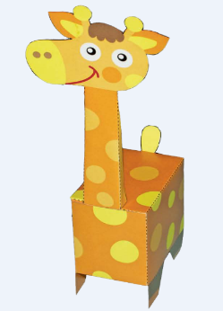

ПЕРВОЕ НАПРАВЛЕНИЕ: Организация совместной деятельности детей как условие их позитивной социализации.

Slide 19





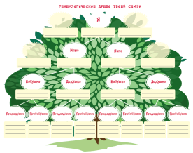

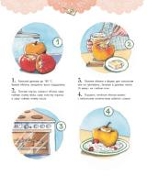
ПЕРВОЕ НАПРАВЛЕНИЕ: Организация совместной деятельности детей как условие их позитивной социализации.

Slide 20










ПЕРВОЕ НАПРАВЛЕНИЕ: Организация совместной деятельности детей как условие их позитивной социализации.

Slide 21











ПЕРВОЕ НАПРАВЛЕНИЕ: Организация совместной деятельности детей как условие их позитивной социализации.
Серия «Подбери картинки»
ИГРЫ И УПРАЖНЕНИЯ С КАРТОЧКАМИ
«Найди и покажи картинку». «Соедини пары (группы)».
«Найди и назови картинку». «Исправь ошибки».
«Найди картинки». «Запомни и угадай».
«Найди пару». «Что изменилось».
«Соедини картинки». «Подбери картинки к слову».

Slide 22



ВТОРОЕ НАПРАВЛЕНИЕ: Приобщение к здоровому образу жизни средствами социального взаимодействия детей и взрослых.
Здоровье человека – это одна из главных ценностей жизни. Формирование культуры здоровья, как части общей культуры общества – осознание ценности здоровья, воспитание ответственного отношения к своему здоровью, здоровью окружающих людей и природной среды должно начинаться с ранних лет. Взрослые – педагоги и родители несут ответственность за сохранение здоровья ребёнка и воспитание в ребёнке ответственного отношения к своему здоровью и осознанного выполнения им элементарных правил здоровьсбережения.

Slide 23

ВТОРОЕ НАПРАВЛЕНИЕ: Приобщение к здоровому образу жизни средствами социального взаимодействия детей и взрослых.
ФИЗИЧЕСКОЕ РАЗВИТИЕ
Перечень игр и игровых сюжетов
Ходьба.
Прыжки.
Бег.
Игры в положении сидя.
Игры с использованием спортивного инвентаря.
Дыхательная гимнастика.
«Ветерок»
Вдыхая носом, плавно отведите плечи назад, соединяя лопатки. Чтобы подул «ветерок», вытяните губы трубочкой и медленно выдувайте воздух тонкой струёй через рот, расслабляя плечи. Дуть можно на воду, листик, пушинку, мыльные пузыри, воздушный шарик.
Для успешного физического развития необходимы специальные условия:
Наличие спортивного оборудования и материалов;
Грамотная организация группового пространства;
Использование разных форм организации двигательной активности;
Проведение физкультурных занятий в игровой форме;
Широкое использование в физкультурных занятиях музыки, элементов театрализации.
Осуществление индивидуального подхода.
Основные задачи:
Развитие у детей разных видов двигательной активности.
Развитие координации движений.

Slide 24

ВТОРОЕ НАПРАВЛЕНИЕ: Приобщение к здоровому образу жизни средствами социального взаимодействия детей и взрослых.
«Играюшки-забавушки» | двигательные забавы и игры с ребёнком первого года жизни
«Закаляки-обливаки» | водные процедуры для детей первого года жизни
«Зарядушки-забавушки» | массаж и общеразвивающие упражнения на основе фольклора (0 -7)
«Пальцы-хватальцы» | пальчиковые игры
«Загадушки-угадушки» | двигательные импровизации на основе загадок
«Считалки-выбиралки» | подвижные игры на основе считалок
«Салки-догонялки» | народные игры-забавы
При проведении физических упражнений и игр на основе фольклора, придерживайтесь следующих правил:
Многократно проговаривайте фольклорный материал.
Все движения выполняются в такт речитативу.
Почаще предлагайте ребёнку те задания, которые ему нравятся.
Поощряйте любые попытки ребёнка проявить инициативу.
После каждых 3-4 упражнений, используйте одно упражнение на релаксацию.
ПЕСТУШКИ. ПОТЕШКИ. КОЛЫБЕЛЬНЫЕ ПЕСЕНКИ. ЗАГАДКИ. СКОРОГОВОРКИ. НАРОДНЫЕ ИГРЫ. СЧИТАЛКИ. НЕБЫЛИЦЫ-ПЕРЕВЁРТЫШИ

Slide 25


ВТОРОЕ НАПРАВЛЕНИЕ: Приобщение к здоровому образу жизни средствами социального взаимодействия детей и взрослых.
В ходе утренней зарядки необходимо:
пробудить у ребёнка ощущение своей принадлежности к коллективу сверстников и взрослых, которые выражают ему одобрение, признательность, эмоциональную поддержку;
учитывать круг интересов, ведущие мотивы и потребности детей;
использовать игровые методы и приёмы;
замечать и поощрять любое старание ребёнка, предпринятое им для качественного выполнения упражнений;
исключить дисциплинарные формы воздействия;
постоянно варьировать её содержание, методику организации и проведения.
Варианты утренней зарядки:
традиционный,
игровой,
сюжетный,
беговой,
ритмопластический,
логоритмический,
музыкальный,
коррекционный,
«Полоса препятствий».
При проведении любого варианта утренней зарядки необходимо стимулировать активность, самостоятельность детей и, самое главное, следить, чтобы выполнение упражнений сопровождалось положительными эмоциями.
Важными условиями в педагогической работе являются: создание у детей мотивации к выполнению физических упражнений; переживание чувства удовлетворённости от самой деятельности.

Slide 26

ВТОРОЕ НАПРАВЛЕНИЕ: Приобщение к здоровому образу жизни средствами социального взаимодействия детей и взрослых.
Структура физкультурного занятия в группе раннего возраста:
Вводная часть (2-2,5 мин) включает в себя построение, различные виды ходьбы и бега, упражнения на формирование стопы, на удержание внимания, перестроения для выполнения общеразвивающих упражнений.
Основная часть (5-7 мин) содержит общеразвивающие упражнения, отработку основных движений, упражнения на формирование правильной осанки и стопы, подвижные игры.
Заключительная часть (1-1,5 мин) состоит из спокойной ходьбы, упражнения на восстановления дыхания, малоподвижных или музыкально-ритмических игр, упражнений на расслабление.
Конспекты занятий включают:
программное содержание,
описание инвентаря и оборудования,
схемы выполнения основных движений,
описание упражнений, подвижных ритмических игр, игр малой подвижности.
В пособии представлен перспективный план, благодаря которому можно скорректировать процесс освоения детьми основных движений в течение года.

Slide 27

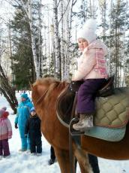
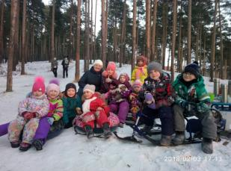

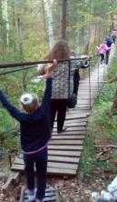
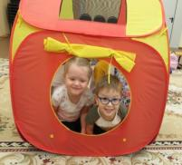
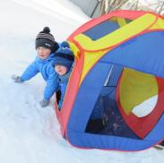
ВТОРОЕ НАПРАВЛЕНИЕ: Приобщение к здоровому образу жизни средствами социального взаимодействия детей и взрослых.
ДОО 125, Екатеринбург
«Рюкзачок открывает мир»
«Рюкзачок готовится в поход»
«Здоровье в рюкзачке»
«Весёлый Рюкзачок занимается физкультурой»

Slide 28
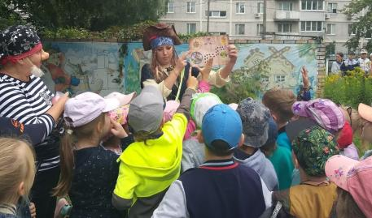
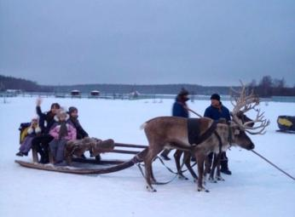
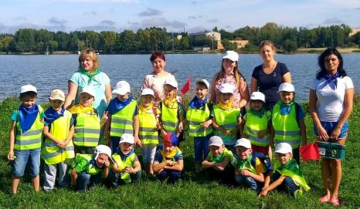
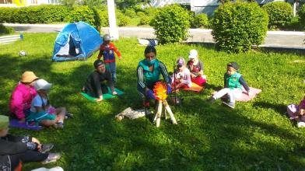
ДОО № 20, Орехово-Зуево, МО

Slide 29
ВТОРОЕ НАПРАВЛЕНИЕ: Приобщение к здоровому образу жизни средствами социального взаимодействия детей и взрослых.
В программе представлены нетрадиционные подходы к решению задач физического развития детей старшего дошкольного возраста, развития важнейших психических процессов, личностных и физических качеств, формирования мотивационной основы двигательной, познавательной, игровой и коммуникативной деятельности, предпосылок учебной деятельности. В разработанных занятиях описаны многофункциональные формы организации образовательного (тренировочного) процесса. Среди которых можно выделить:
«тренерскую» деятельность детей,
«мастер-классы» лучших игроков,
совместное планирование игры,
игры-соревнования,
командные спортивные игры,
подвижные игры с правилами,
практика «судейства» и др.
В приложении представлено: ПЕРСПЕКТИВНОЕ ПЛАНИРОВАНИЕ, КОНСПЕКТЫ ЗАНЯТИЙ, ТАБЛИЦА РЕКОРДОВ, ЛЕТНИЕ ЗАДАНИЯ, КРАТКИЙ СПРАВОЧНИК БАДМИНТОНИСТА, ИГРОТЕКА

Slide 30


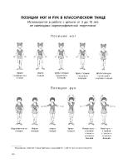

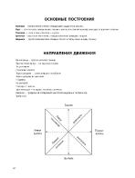
ВТОРОЕ НАПРАВЛЕНИЕ: Приобщение к здоровому образу жизни средствами социального взаимодействия детей и взрослых.
Парциальная программа «В мире музыкальной драматургии»
по музыкально-ритмической деятельности с детьми дошкольного возраста.

Slide 31
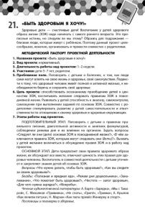
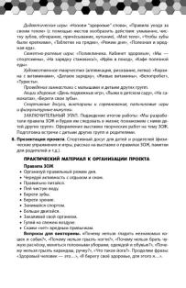
Образовательные проекты в детском саду
ВТОРОЕ НАПРАВЛЕНИЕ: Приобщение к здоровому образу жизни средствами социального взаимодействия детей и взрослых.
«Быть здоровым я хочу!»
Правила ЗОЖ
Соблюдай режим дня.
Правильно питайся.
Пей чистую воду.
Береги зубы.
Береги зрение.
Занимайся спортом.
Больше двигайся.
Гуляй на свежем воздухе.
Закаливай свой организм.
Правила поведения во время игры
Игрушки в группе общие, играйте по очереди.
Если хочешь играть – попросись в игру «Можно я с вами?»
Если водящим хотят стать несколько ребят – выбирайте с помощью считалки.
Чётко следуйте правилам в игре, контролируйте их выполнение.
Умейте радоваться успехам других.
«Играем по правилам»

Slide 32
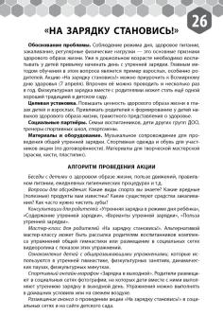
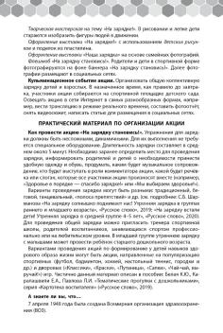

ВТОРОЕ НАПРАВЛЕНИЕ: Приобщение к здоровому образу жизни средствами социального взаимодействия детей и взрослых.
Социальная акция «На зарядку становись!»
7 апреля 1948 года была создана Всемирная организация здравоохранения
«Мы выбираем здоровье!»
Кульминационное событие акции. Организовать общую коллективную зарядку детей и взрослых.

Slide 33
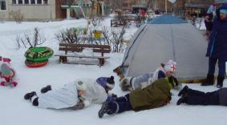
Тематические прогулки: спортивные прогулки
ВТОРОЕ НАПРАВЛЕНИЕ: Приобщение к здоровому образу жизни средствами социального взаимодействия детей и взрослых.
«День мяча»
«Игры нашего двора»
«Малая зимняя олимпиада»
«Зимние забавы»
«Лыжная прогулка»
«Летние олимпийские игры»
«Детский фитнес»
«Команда – на старт!»
ДОО № 271, Екатеринбург
Цель спортивной прогулки: укрепление здоровья, профилактика утомления, физическое развитие, оптимизация двигательной активности детей.
Структура спортивной прогулки:
Организационный момент.
Подвижные спортивные игры.
Спортивные упражнения.
Самостоятельная деятельность детей.
Индивидуальная работа.
Подведение итогов прогулки, выполнение творческого задания.

Slide 34
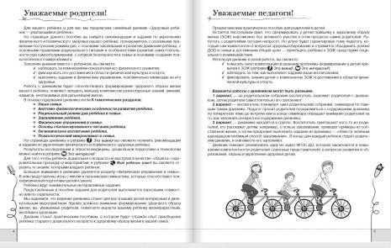

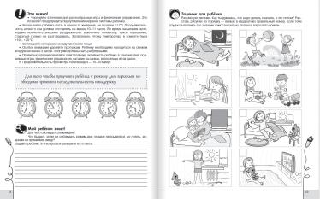
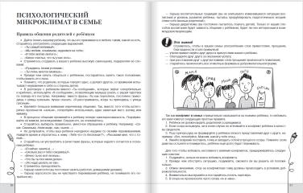
ВТОРОЕ НАПРАВЛЕНИЕ: Приобщение к здоровому образу жизни средствами социального взаимодействия детей и взрослых.

Slide 35





ВТОРОЕ НАПРАВЛЕНИЕ: Приобщение к здоровому образу жизни средствами социального взаимодействия детей и взрослых.

Slide 36
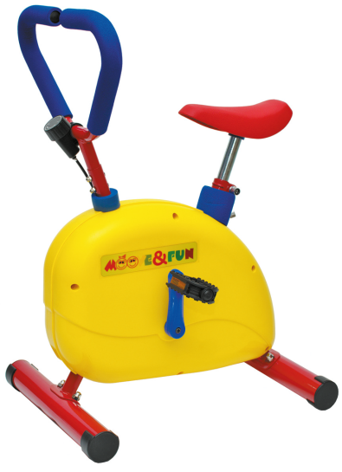
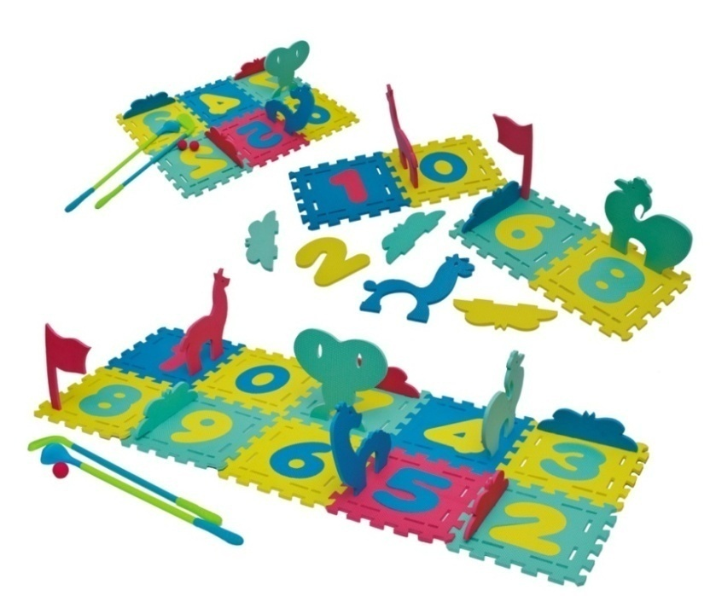
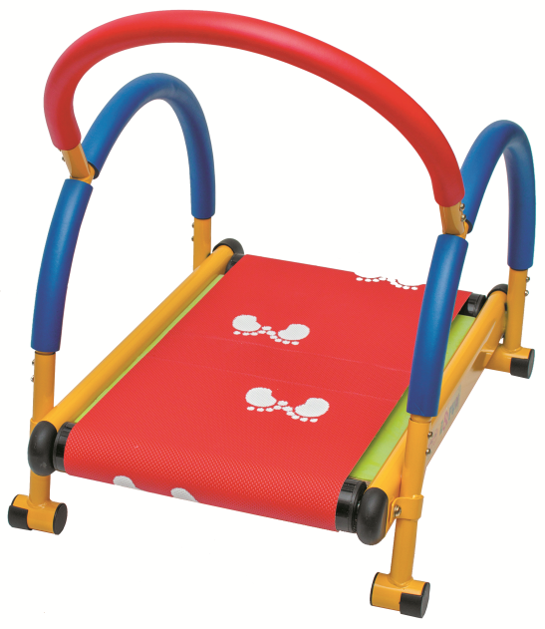
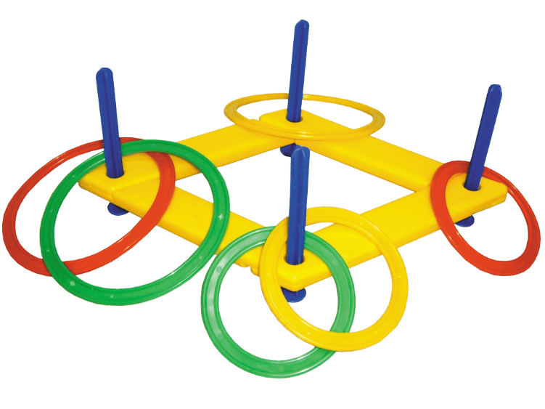
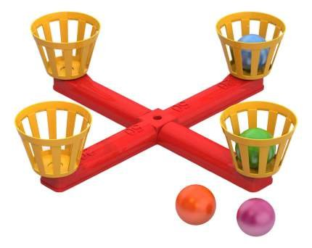
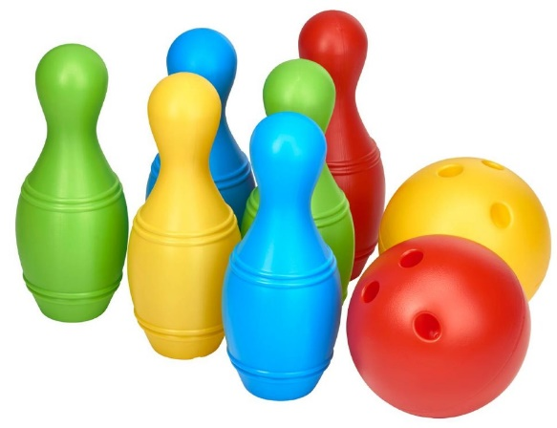

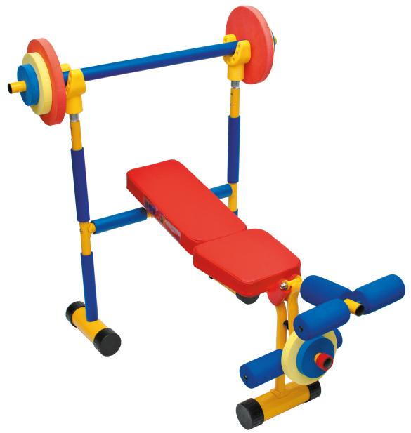
ВТОРОЕ НАПРАВЛЕНИЕ: Приобщение к здоровому образу жизни средствами социального взаимодействия детей и взрослых.

Slide 37



ТРЕТЬЕ НАПРАВЛЕНИЕ: Создание игрового пространства для социализации
и личностного развития ребёнка.
Развивающее пространство детского сада играет важную роль в позитивной социализации детей дошкольного возраста. Создание стимулирующего пространства для общения, совместной и самостоятельной деятельности детей, для проявления их активности, индивидуальных предпочтений и интересов. Игра как главная форма проявления инициативности и самостоятельности позволяет детям почувствовать и увидеть результаты своей активности и воплощение своего замысла.

Slide 38
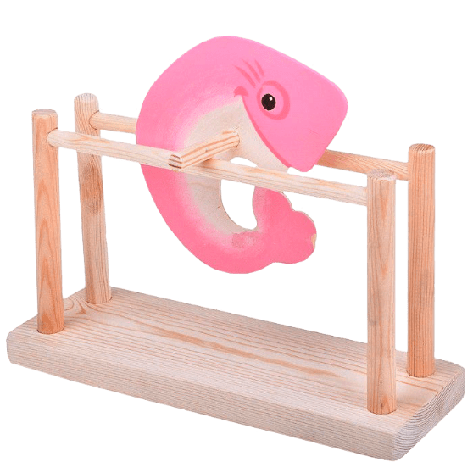
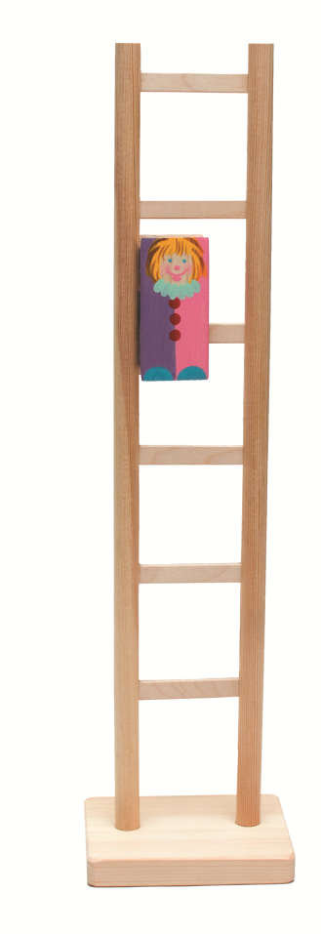
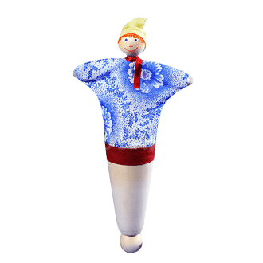
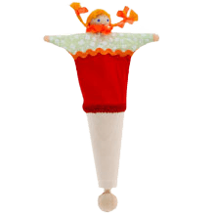
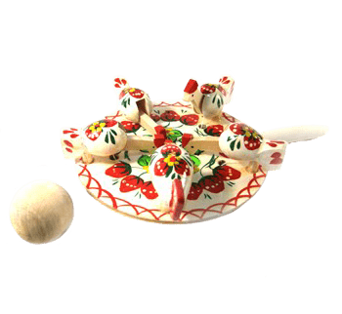
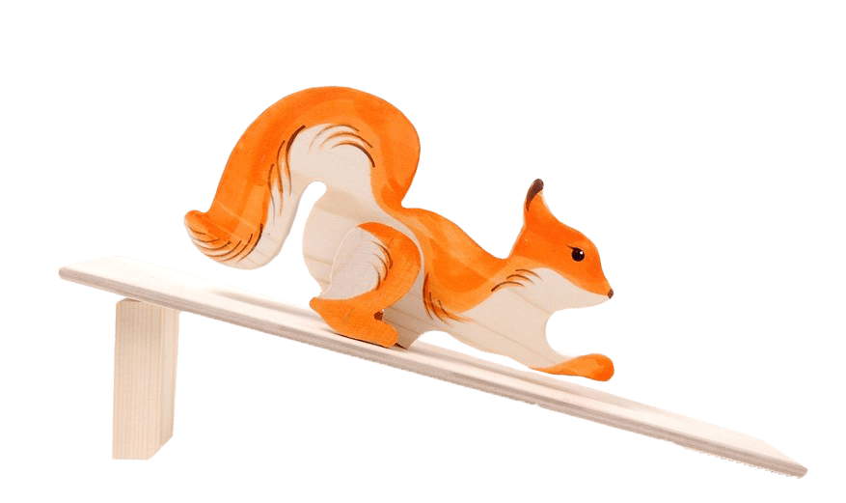

ТРЕТЬЕ НАПРАВЛЕНИЕ: Создание игрового пространства для социализации
и личностного развития ребёнка.
Комплект деревянных игрушек-забав

Slide 39


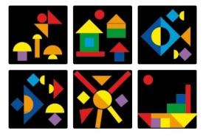
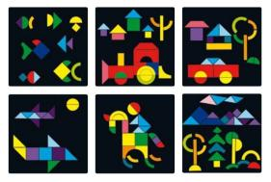
ТРЕТЬЕ НАПРАВЛЕНИЕ: Создание игрового пространства для социализации
и личностного развития ребёнка.

Slide 40
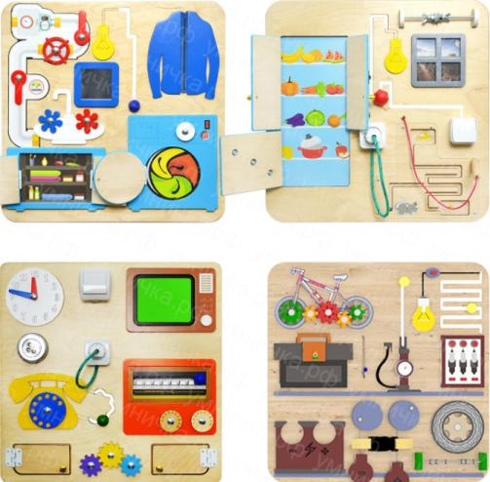


ТРЕТЬЕ НАПРАВЛЕНИЕ: Создание игрового пространства для социализации
и личностного развития ребёнка.
Комплекты настенных панелей и мягких модулей

Slide 41



ТРЕТЬЕ НАПРАВЛЕНИЕ: Создание игрового пространства для социализации
и личностного развития ребёнка.
Конструкторы-пазлы
«Жар-птица» и «Павлин»

Slide 42




ТРЕТЬЕ НАПРАВЛЕНИЕ: Создание игрового пространства для социализации
и личностного развития ребёнка.
Тематические игровые наборы

Slide 43

Социализация личности ребёнка
«Взаимосвязь социализации и индивидуализации заключается в их неразрывном влиянии друг на друга: социализация понимается как основа индивидуализации, а индивидуализация – как результат процесса социализации».
Д.И. Фельдштейн.
МБДОУ детский сад № 21, г. Тимашевск

Slide 44



ЦЕНТР ДОШКОЛЬНОГО ОБРАЗОВАНИЯ
105064, Москва, ул. Воронцово поле, д. 13, стр. 2
Телефон: (499) 689-0265 (доб. 560)
E-mail: mozaika@mozaika-park.ru
РУССКОЕ-СЛОВО.РФ
МОЗАИКА-ПАРК.РФ

